Slide 1
সবাইকে গোলাপ ফুলের শুভেচ্ছা।

Slide 2
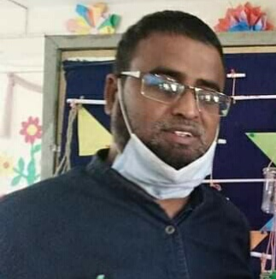
শিক্ষক পরিচিতি
মোঃ আহসান হাবীব
সহকারি শিক্ষক ।
৩৩ নং ডিক্রীর চর সরকারি প্রাথমিক বিদ্যালয়।
সদরপুর, ফরিদপুর ।

Slide 3
পাঠ পরিচিতি
বিষয়ঃ গণিত
শ্রেণিঃ দ্বিতীয় শ্রেণি
অধ্যায়ঃ পাঁচ
পাঠঃ গুণ
পাঠ্যাংশঃ ২ এর গুণের নামতা

Slide 4
শিখনফল
১২-১ উপকরণ ব্যবহার করে গুণ করতে পারবে ।
১২-২ (১-১০) এর নামতা বলতে ও ব্যবহার করতে পারবে ।

Slide 5
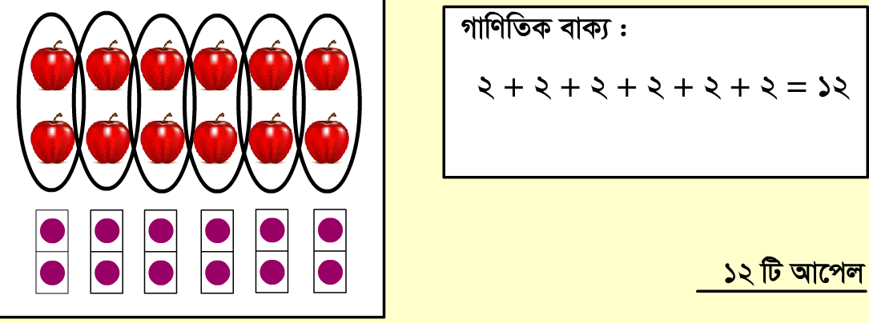
চিত্রটি ভালো করে লক্ষ্য করি

Slide 6
আপেল সংখ্যা বার যোগ না করে ও বের করা যায়
আপেল সংখ্যা বার বার যোগ না করে যে পদ্ধতি বের করা যায় সেটা হলো গুণের নামতা ব্যবহার করে।

Slide 7
আজকের পাঠ
২ এর গুণের নামতা

Slide 8
প্রথমে স্কেল দিয়ে দুইটি আনুভুমিক সরলরেখা আঁকি

Slide 9
এরপর আগের সরলরেখা দুইটিকে ছেদ করে একটি লম্বালম্বি সরলরেখা আঁকি।

Slide 10
এরপর সরলরেখা ছেদবিন্দু চিহ্নিত করে চিহ্নিত বিন্দুগুলো গণণা করি

Slide 11
এখানে আড়াআড়ি সরলরেলা ২ ঘরের নামতা নির্দেশ করে
আর চিহ্নিত ছেদবিন্দু গুণফল নির্দেশ করে
লম্বালম্বি রেখা কতবার গুন তা নির্দেশ করে।
২
×
১
=
২

Slide 12
এভাবে আমরা লম্বালম্বি সরলরেখা বাড়িয়ে ২ এর ঘরের নামতা সম্পন্ন করতে পারি।

Slide 13
দুইটি লম্বালম্বি সরলরেখা বাড়িয়ে আমরা পাই
২
×
২
=
৪

Slide 14
তিনটি লম্বালম্বি সরলরেখা বাড়িয়ে আমরা পাই
২
×
৩
=
৬

Slide 15
চারটি লম্বালম্বি সরলরেখা বাড়িয়ে আমরা পাই
২
×
৪
=
৮

Slide 16
পাঁচটিটি লম্বালম্বি সরলরেখা বাড়িয়ে আমরা পাই
২
×
৫
=
১০

Slide 17
ছয়টিটি লম্বালম্বি সরলরেখা বাড়িয়ে আমরা পাই
২
×
৬
=
১২

Slide 18
সাতটি লম্বালম্বি সরলরেখা বাড়িয়ে আমরা পাই
২
×
৭
=
১৪

Slide 19
আটটি লম্বালম্বি সরলরেখা বাড়িয়ে আমরা পাই
২
×
৮
=
১৬

Slide 20
নয়টি লম্বালম্বি সরলরেখা বাড়িয়ে আমরা পাই
২
×
৯
=
১৮

Slide 21
দশটি লম্বালম্বি সরলরেখা বাড়িয়ে আমরা পাই
২
×
১০
=
২০

Slide 22
এভাবে আমরা ২ এর নামতা পাই

Slide 23
২x১০=২০
২x৯=১৮
২x১=২
২x২=৪
২x৮=১৬
২এর নামতা
২x৩=৬
২x৭=১৪
২x৪=৮
২x৬=১২
২x৫=১০

Slide 24
দলীয় কাজ
লাল দল
নীল দল
২x৩ কে রেখার সাহায্যে গুণ কর
২x৮ রেখার সাহায্যে গুণ কর

Slide 25
জোড়ায় কাজ
২ এর নামতা একজন আরেকজনকে বলতে সাহায্য করবে
২x১ = ২
২x৬ = ১২
২x২ = ৪
২x৭ =১৪
২x৩ = ৬
২x৮ = ১৬
২x৪ = ৮
২x৯ = ১৮
২x৫ = ১০
২x১০ = ২০

Slide 26
মূল্যায়ন
নিচের সংখ্যা গুলোর গুণফল লেখ।
২x২ =
২x৮ =
২x১০ =
২x৪ =

Slide 27
নিরাময়মূলক ব্যবস্থা
পারগ শিক্ষার্থীদের দ্বারা অপারগ
শিক্ষার্থীদের শিখতে সাহায্য করব।

Slide 28
সবাইকে ধন্যবাদ

